Slide 1
Präsentation Programmierprojekt
Gruppe 2 „Monopoly UniBW“

Slide 2
Übersicht
Analysephase
Designphase
Implementierungsphase
Fazit

Slide 3
Innerer Aufbau Phasen:
Analysephase
Was war gefordert?
Vorstellung der Artefakte
Lessons Learned

Slide 4
Analysephase
Analysephase- Was war gefordert?
Use Cases (Müller)
Test Cases (Szepielewicz)
Klassendiagramme (Schmelz und Puderbach)
Gestaltungsrichtlinien (Malkmus)
GUI Skizzen (Schmidt)
Benutzerhandbuch und erweiterte Aufgabenstellung (Wilkening)

Slide 5
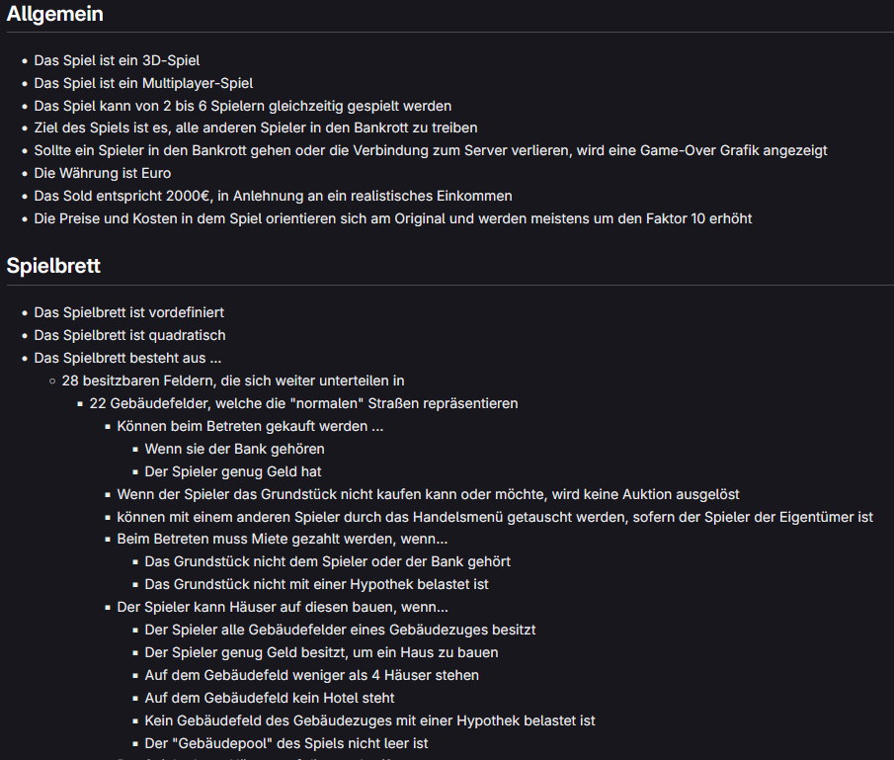
Analysephase-Erweiterte Aufgabenstellung (Wilkening)
Zusammenfassen der Spielregeln und „Sonderregeln“
Vollständigkeitsprobleme
Nachträgliche Anpassung nach Rücksprache mit Kunde

Slide 6
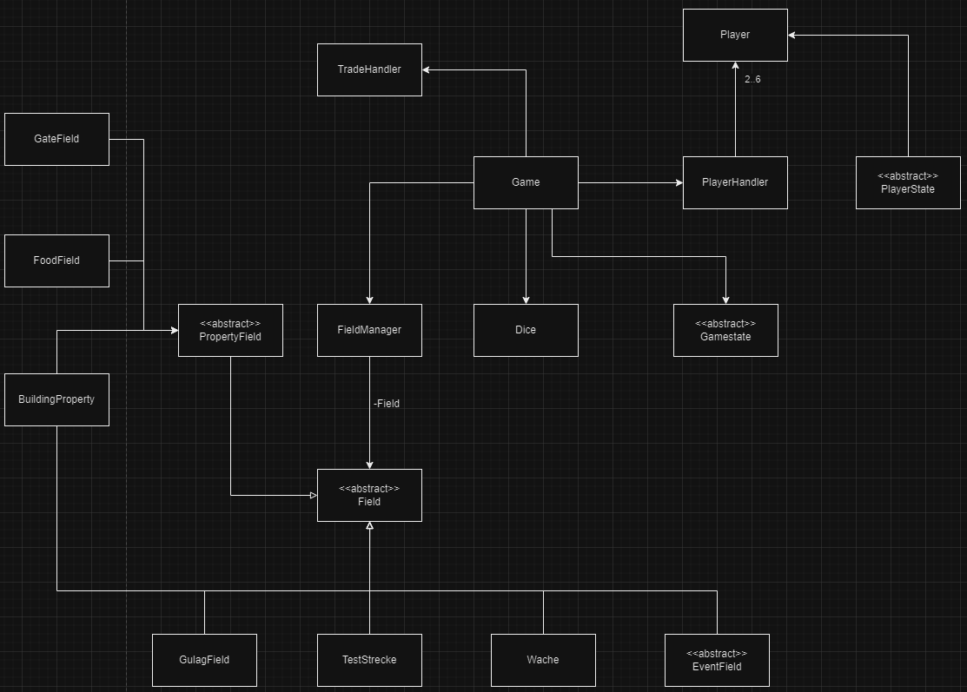
Analysephase-V.1.1 Klassendiagramm (Puderbach)

Slide 7
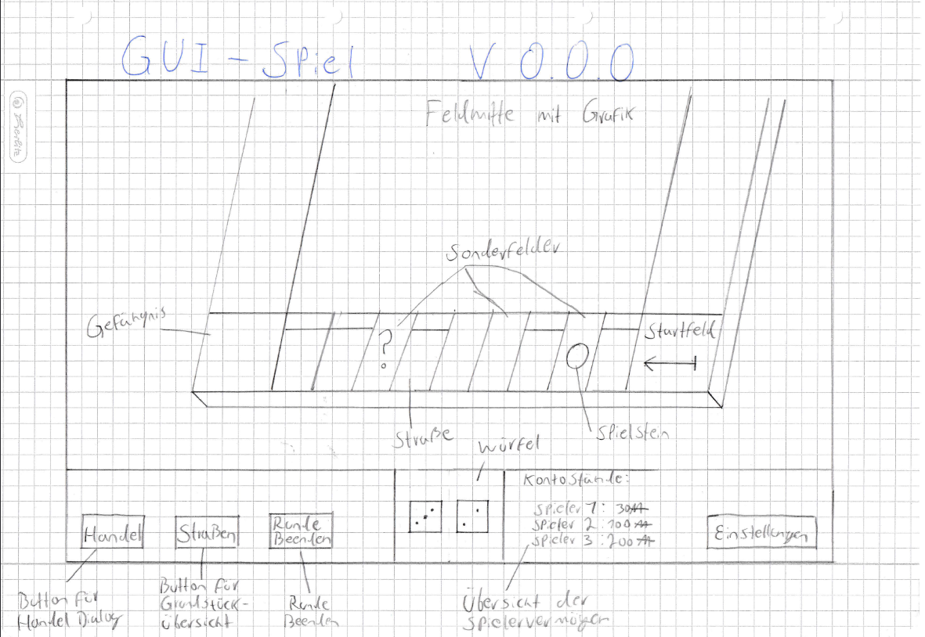
Analysephase-GUI Skizzen (Schmidt)

Slide 8
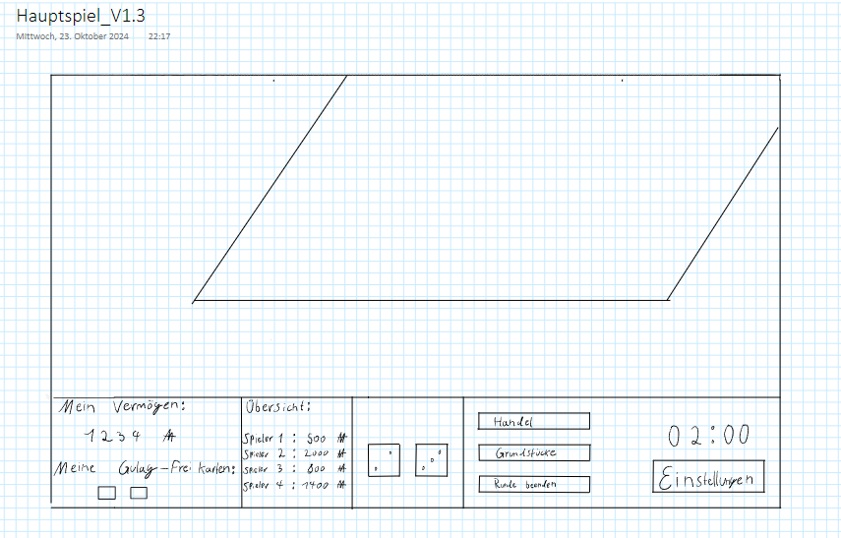
Analysephase-GUI Skizzen (Schmidt)

Slide 9
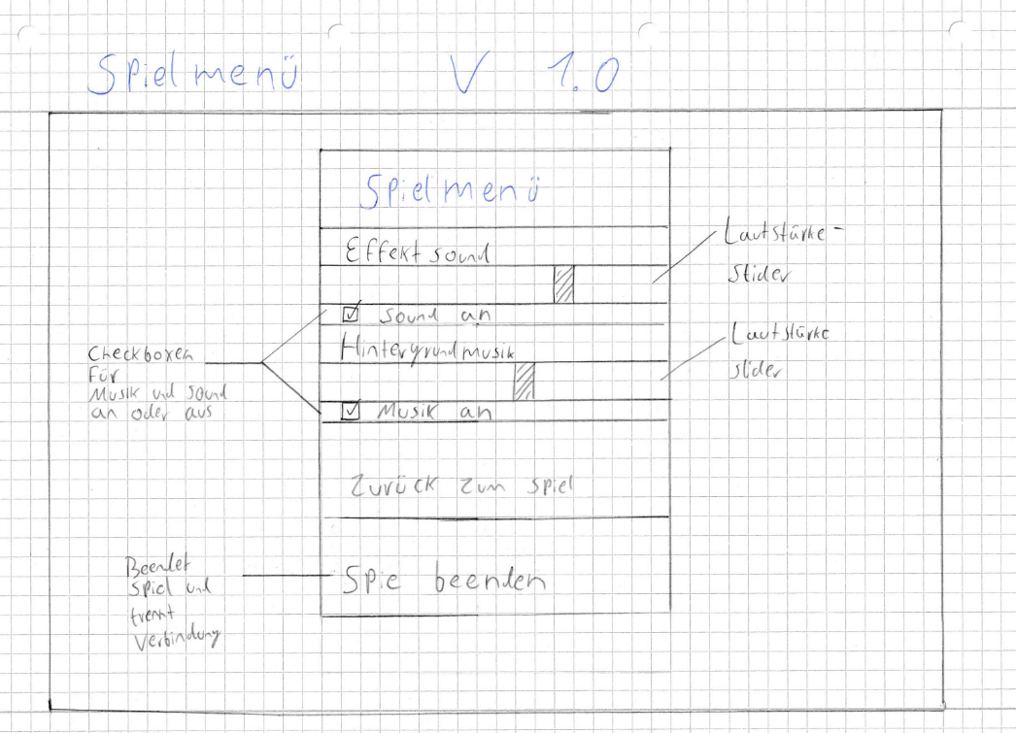
Analysephase-GUI Skizzen (Schmidt)

Slide 10
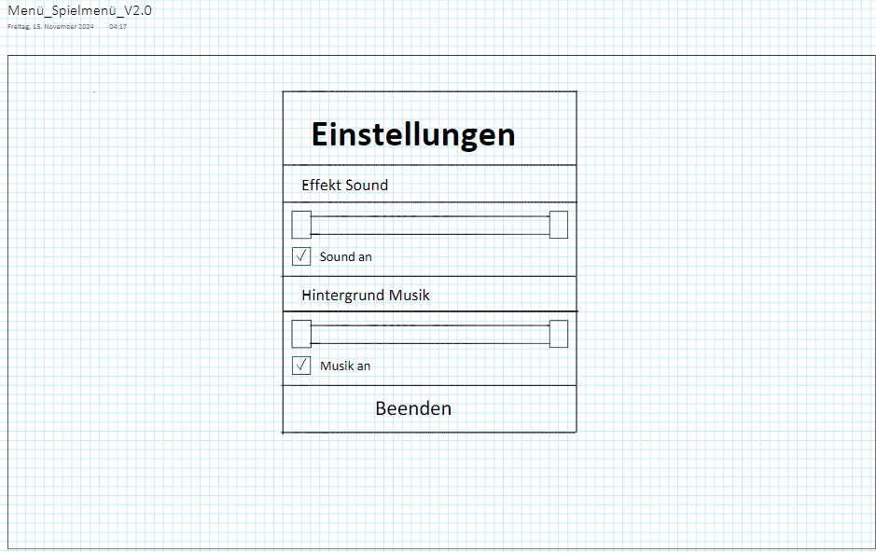
Analysephase-GUI Skizzen (Schmidt)

Slide 11
Analysephase-GUI Skizzen (Schmidt)

Slide 12
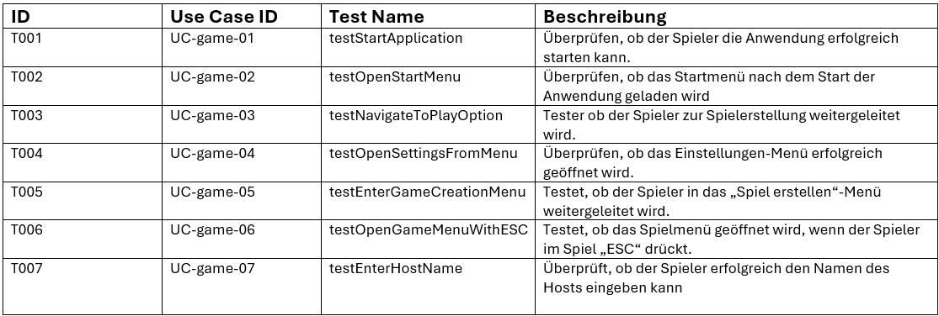
Analysephase-Testhandbuch (Szepielewicz)

Slide 13
Analysephase-Lessons Learned (Wilkening)
Fehlerhafte Priorisierung und Unterschätzung von Aufgaben (14.10.2024)
Beachtung der Abhängigkeit verschiedener Artefakte (21.10.2024)
Unterschiedliche Versionen des gleichen Dokumentes wurden gleichzeitig verwendet (28.10.2024)

Slide 14
Designphase
Designphase- Was war gefordert?
BPMN Diagramm und Use Cases (Müller)
Testhandbuch (Szepielewicz)
Architekturentscheidungen (Schmelz)
Sequenzdiagramm (Malkmus)
GUI Skizzen (Schmidt)
Benutzerhandbuch und erweiterte Aufgabenstellung (Wilkening)
Klassendiagramm + Entwurf Spielbrett (Puderbach)

Slide 15
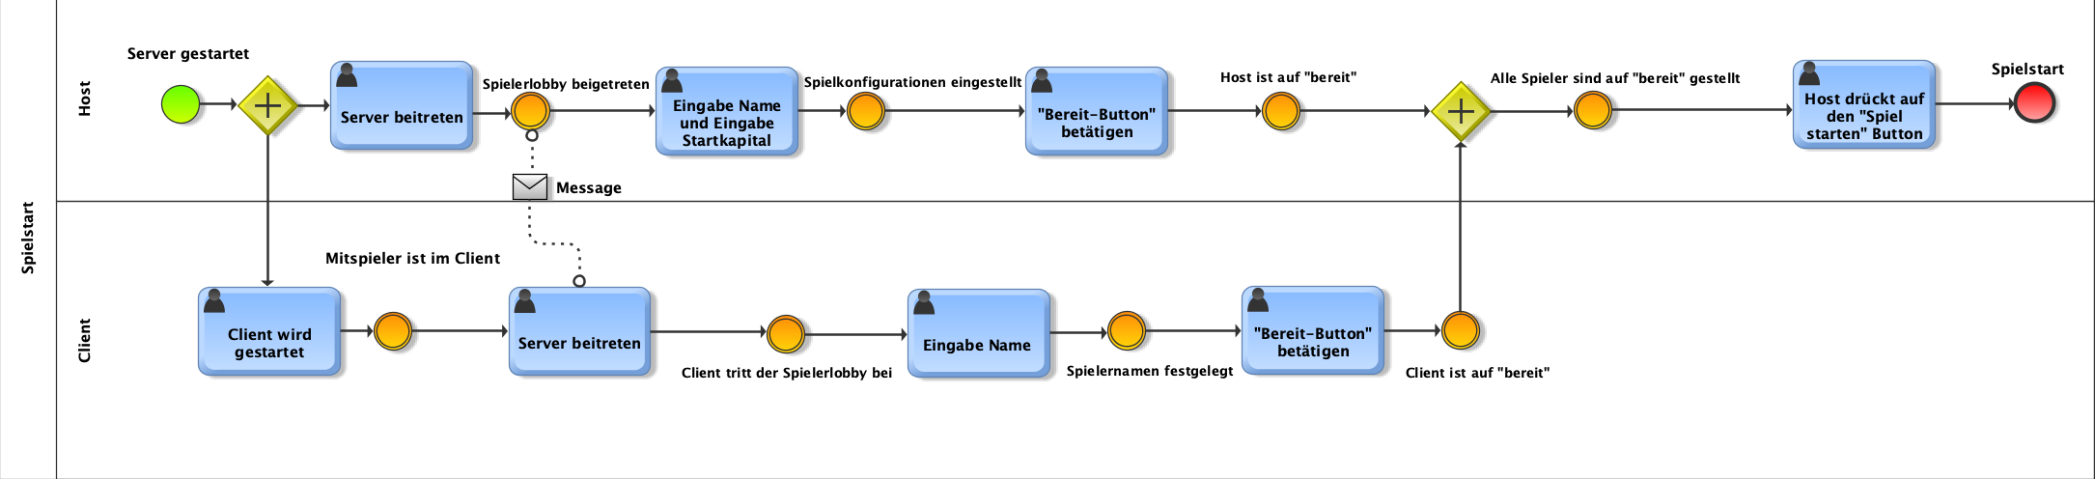
Designphase-BPMN Diagramme (Müller)

Slide 16
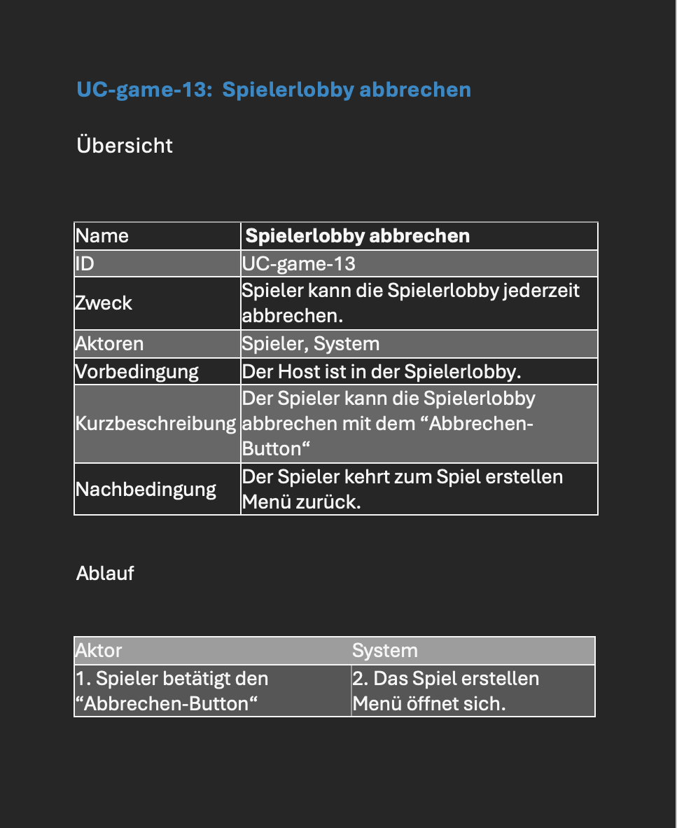
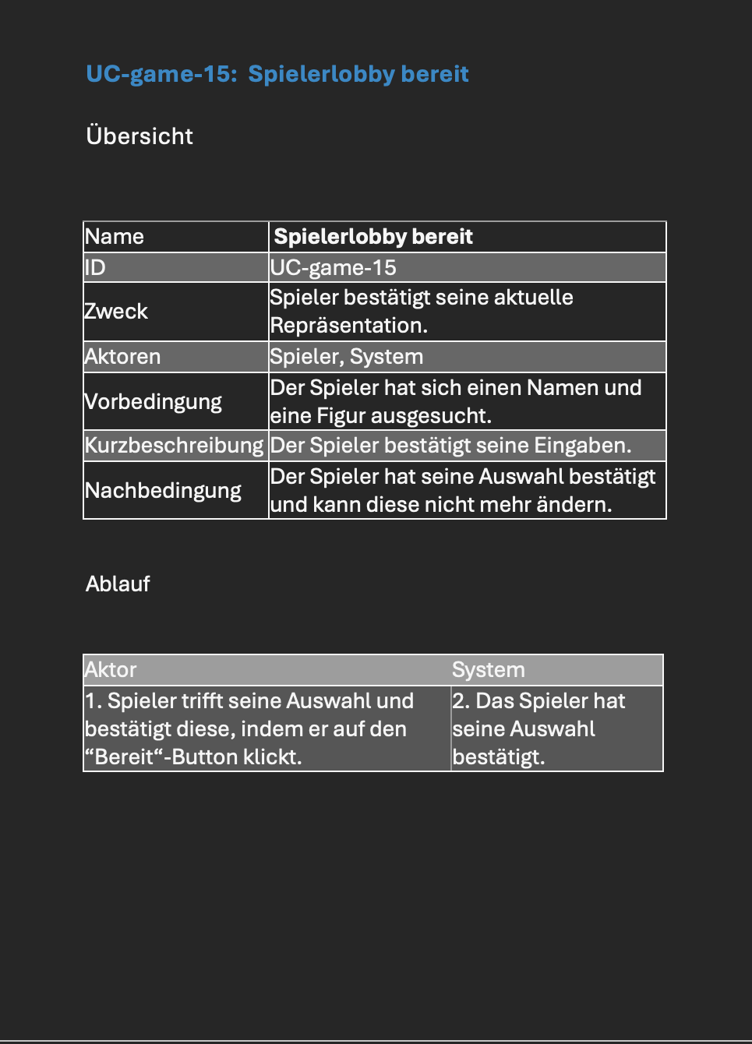
Designphase-Use Cases (Müller)

Slide 17
Designphase-Use Cases (Müller)

Slide 18
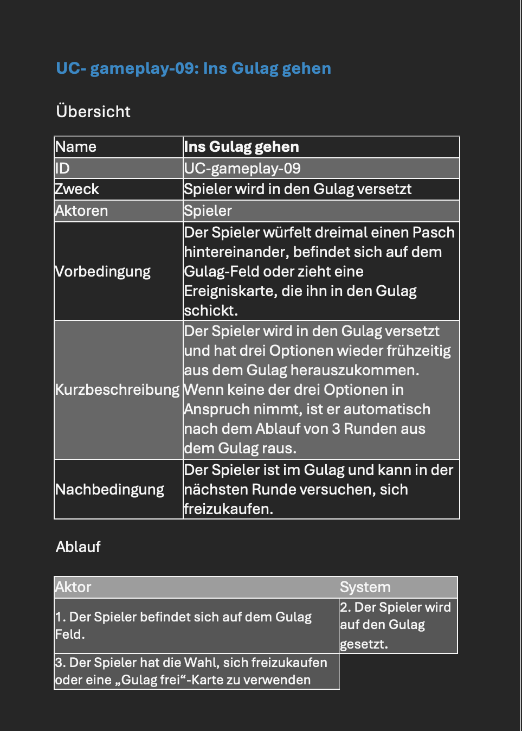
Designphase-Use Cases (Müller)

Slide 19
Designphase-Architekturentscheidungen (Schmelz)
Server
  Spielverwaltung:
  Initialisierung, Verbindungen, Spielzüge, Spielerwechsel
  Mechanik:
  Würfeln, Mieten, Strafen, Kauf von Grundstücken, Eventkarten
  Handel:
  Validierung von Angeboten und Übertrag der Besitztümer
  Zustand:
  Besitzverhältnisse & Synchronisation

Slide 20
Designphase-Architekturentscheidungen (Schmelz)
Client:
UI & Steuerung:
Menüs, Würfel, Handelsaktionen.
Darstellung:
Würfelergebnisse, Pop-ups, Soundeffekte.
Echtzeit-Anzeigen:
Vermögen, Benachrichtigungen

Slide 21
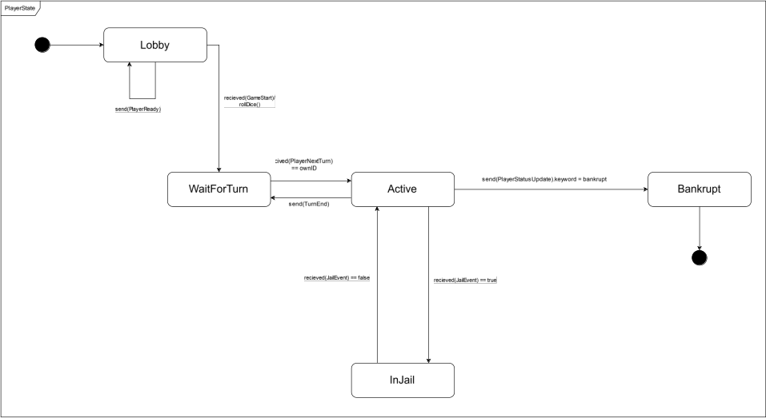
Designphase-PlayerState Chart V.1.4 (Schmelz)

Slide 22
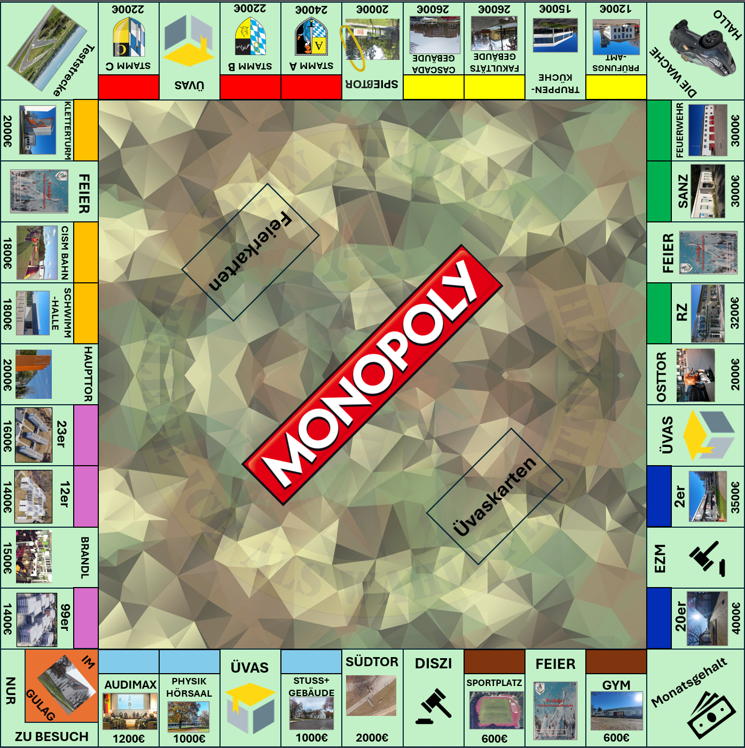
Designphase-Spielbrett (Puderbach)

Slide 23
Designphase-Lessons Learned (Wilkening)
Lessons Learned:
Versionierung nicht beachtet (11.11.2024) →Verwirrung
Unterschiedliche Vorstellungen in den Detailfragen → hin und her korrigieren von Artefakten
Manöverkritik:
Detailfragen zu Diagrammen
Z.B. keine Beispieldiagramme zu den BPMN-Diagrammen im Beispielwiki

Slide 24
Implementierungsphase
Implementierungsphase- Was war gefordert?
Use Case Liste und Benutzerhandbuch (Müller)
Testimplementierung (Szepielewicz)
Spiellogik (Schmelz)
Blender Grafiken und Gestaltungsrichtlinien (Malkmus)
GUI implementieren (Schmidt)
Ereigniskarten und Feinarbeit an der GUI (Wilkening)
Verhalten Spielbrett (Puderbach)

Slide 25
Implementierungsphase- Serverlogik Grundaufgaben (Schmelz)
Spielverwaltung: Steuerung von Phasen, Zuständen und Spieleraktionen
Nachrichtenhandling: Verarbeitung von Client-Anfragen und Synchronisation der Spielstände
Spielmechanik: Berechnung von Käufen, Mieten, Handel und Hausbau
Synchronisation: Updates und Events für alle Spieler bereitstellen

Slide 26
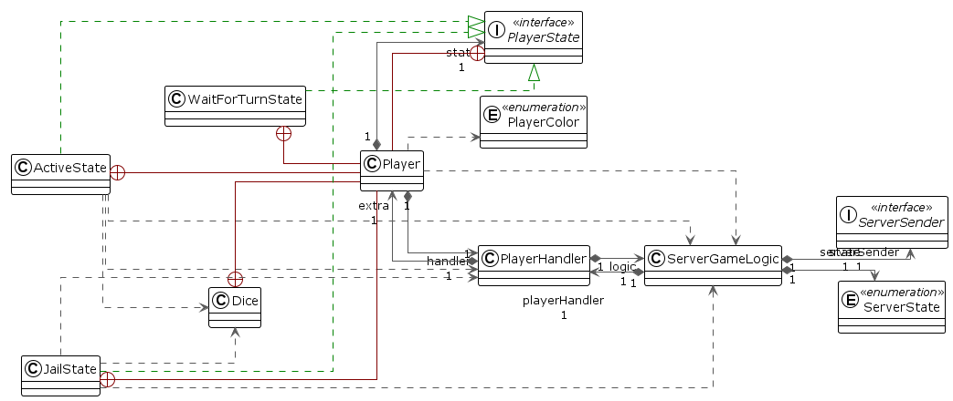
Implementierungsphase- Klassendiagramm Serverlogik (Schmelz)

Slide 27
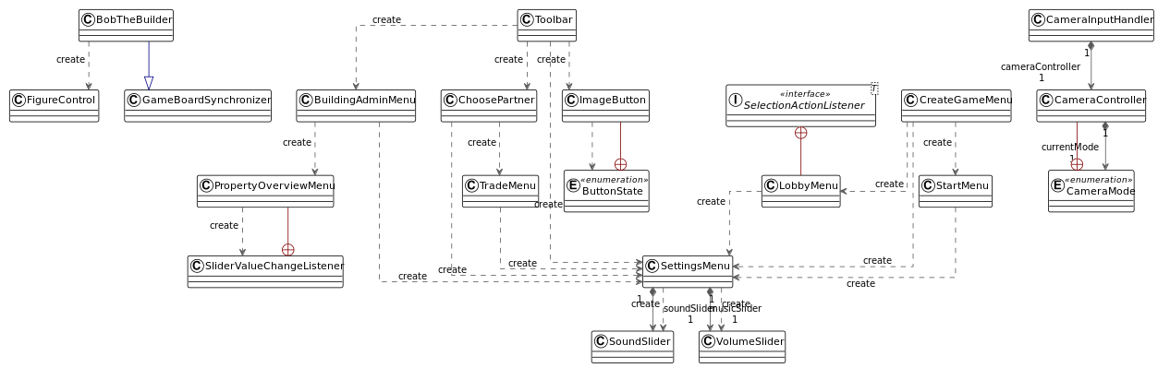
Implementierungsphase- Klassendiagramm GUI (Schmelz)

Slide 28
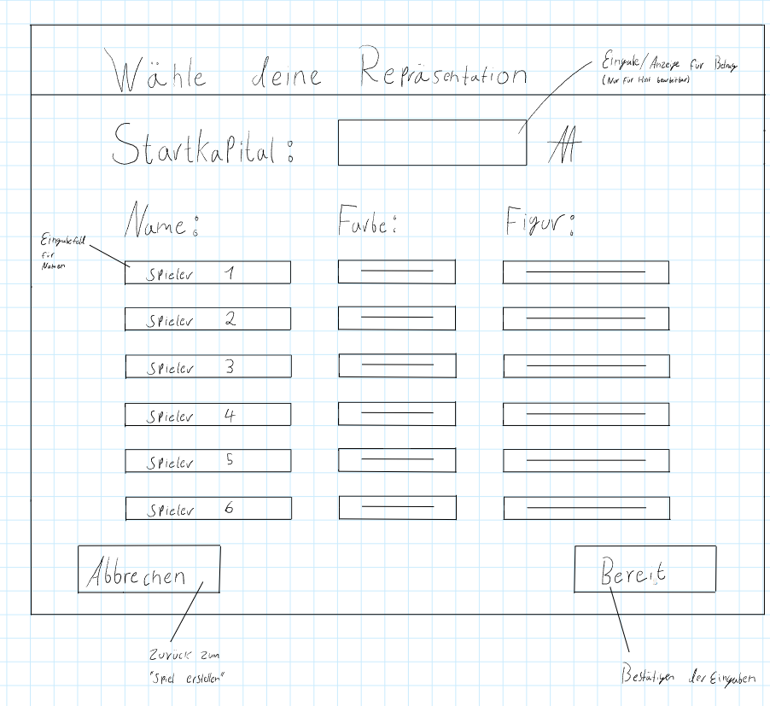
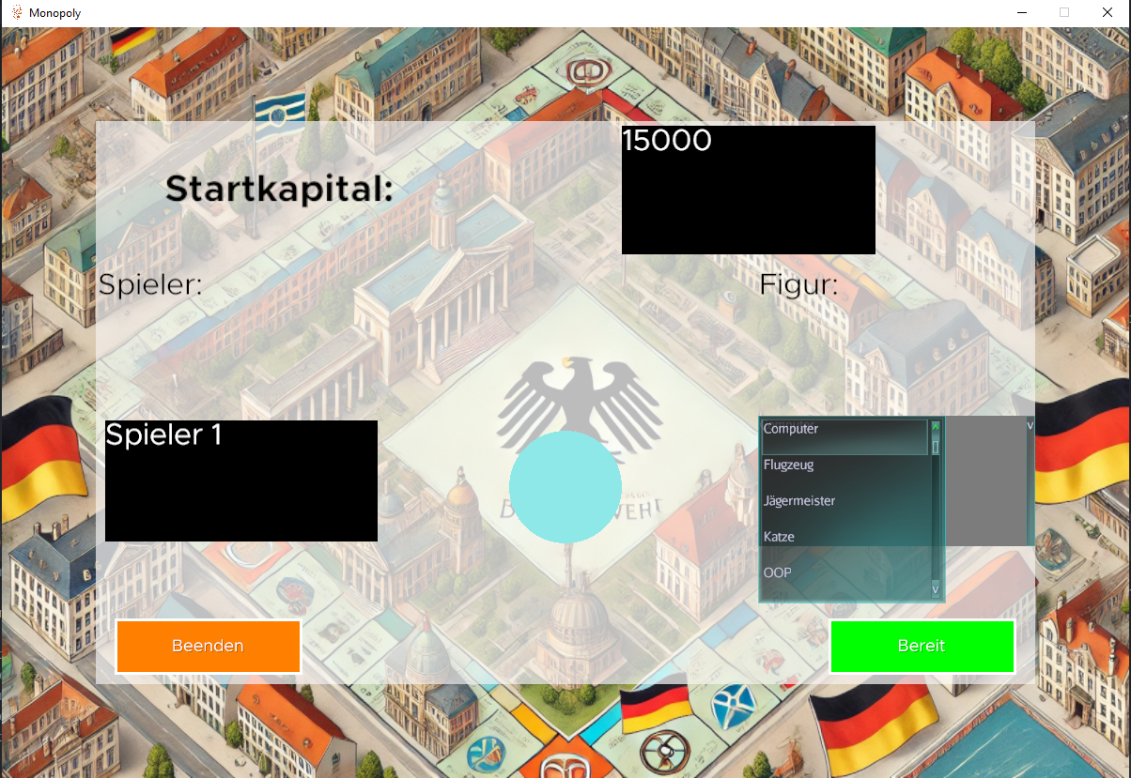
Implementierungsphase-GUI (Schmidt)

Slide 29
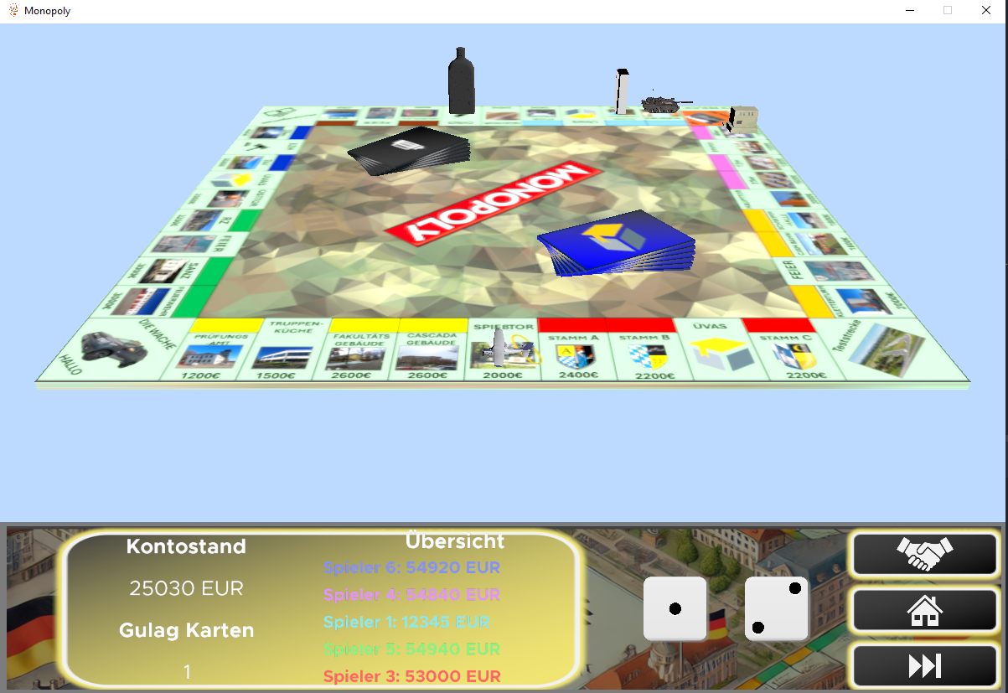
Implementierungsphase-GUI (Schmidt)

Slide 30
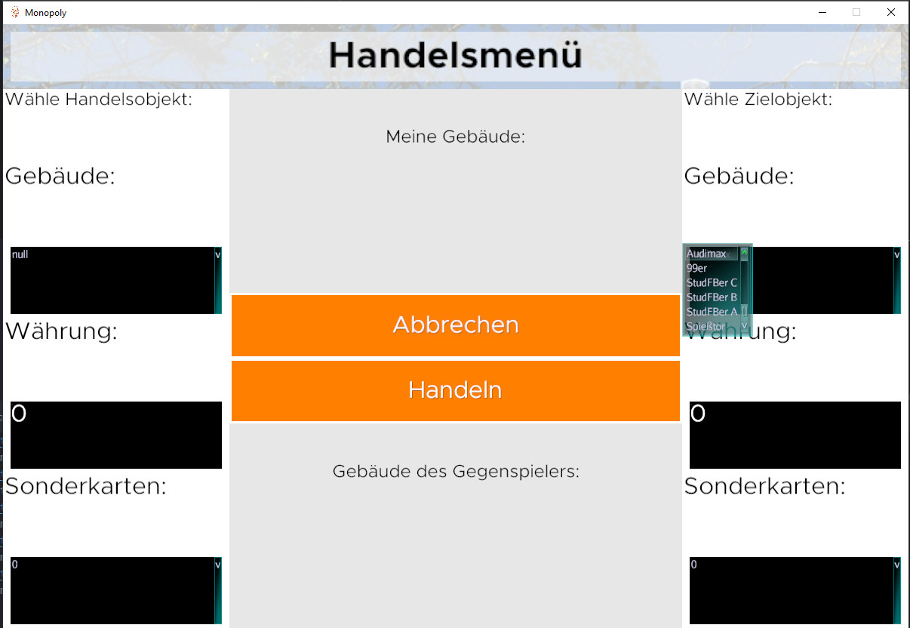
Implementierungsphase-GUI (Schmidt)

Slide 31
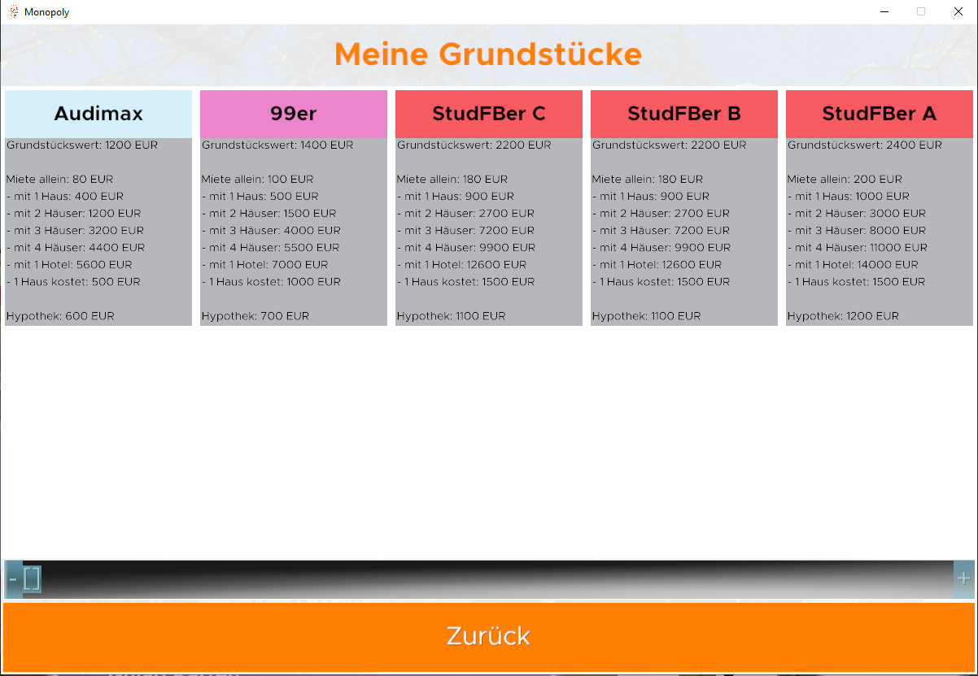
Implementierungsphase-GUI (Schmidt)

Slide 32
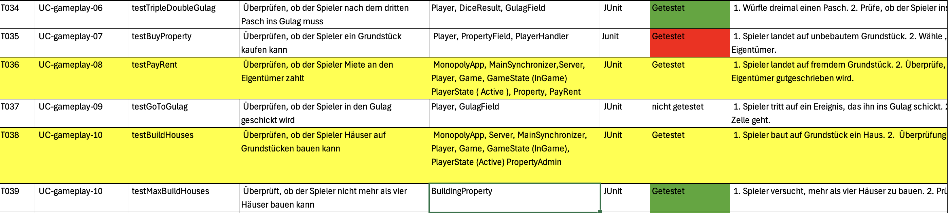
Implementierungsphase-Testhandbuch (Szepielewicz)

Slide 33
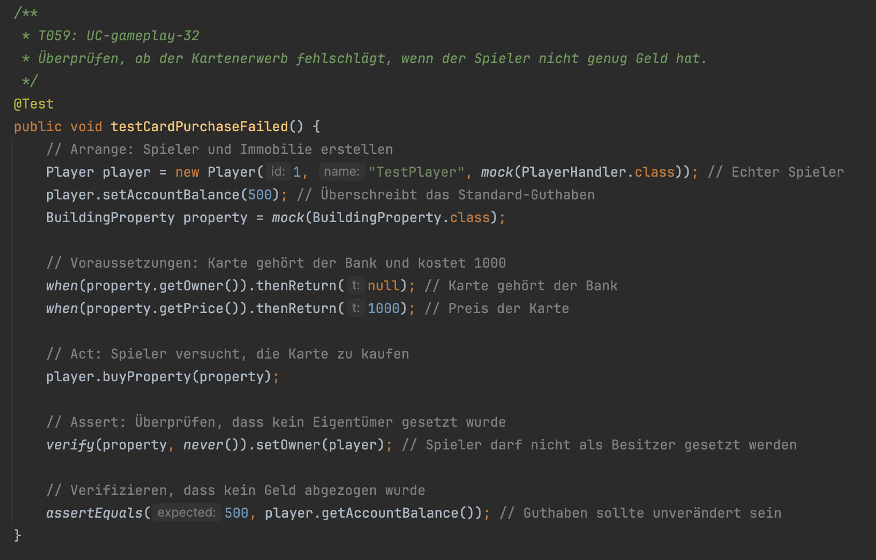
Implementierungsphase-Testhandbuch (Szepielewicz)

Slide 34
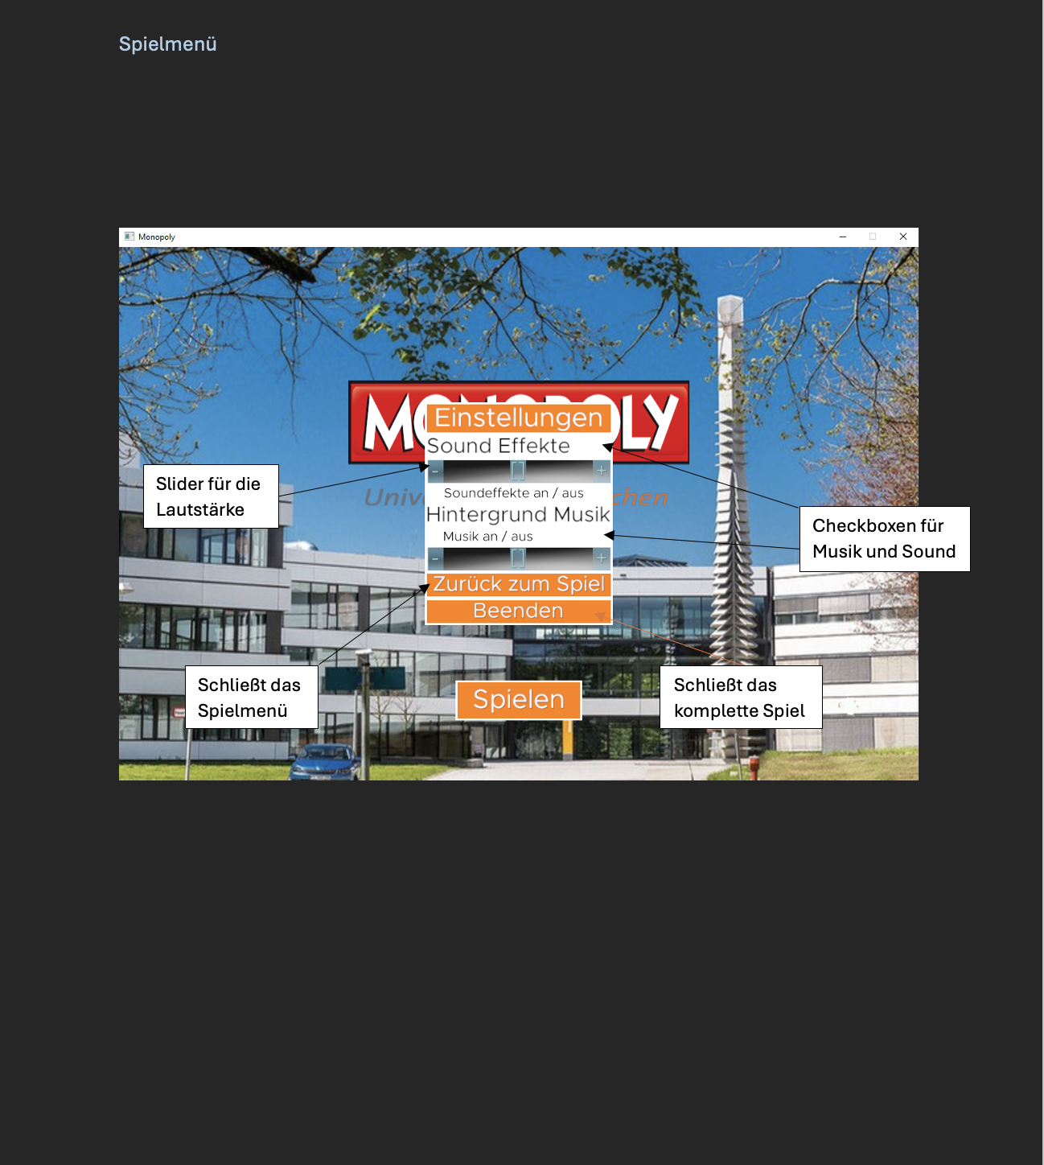
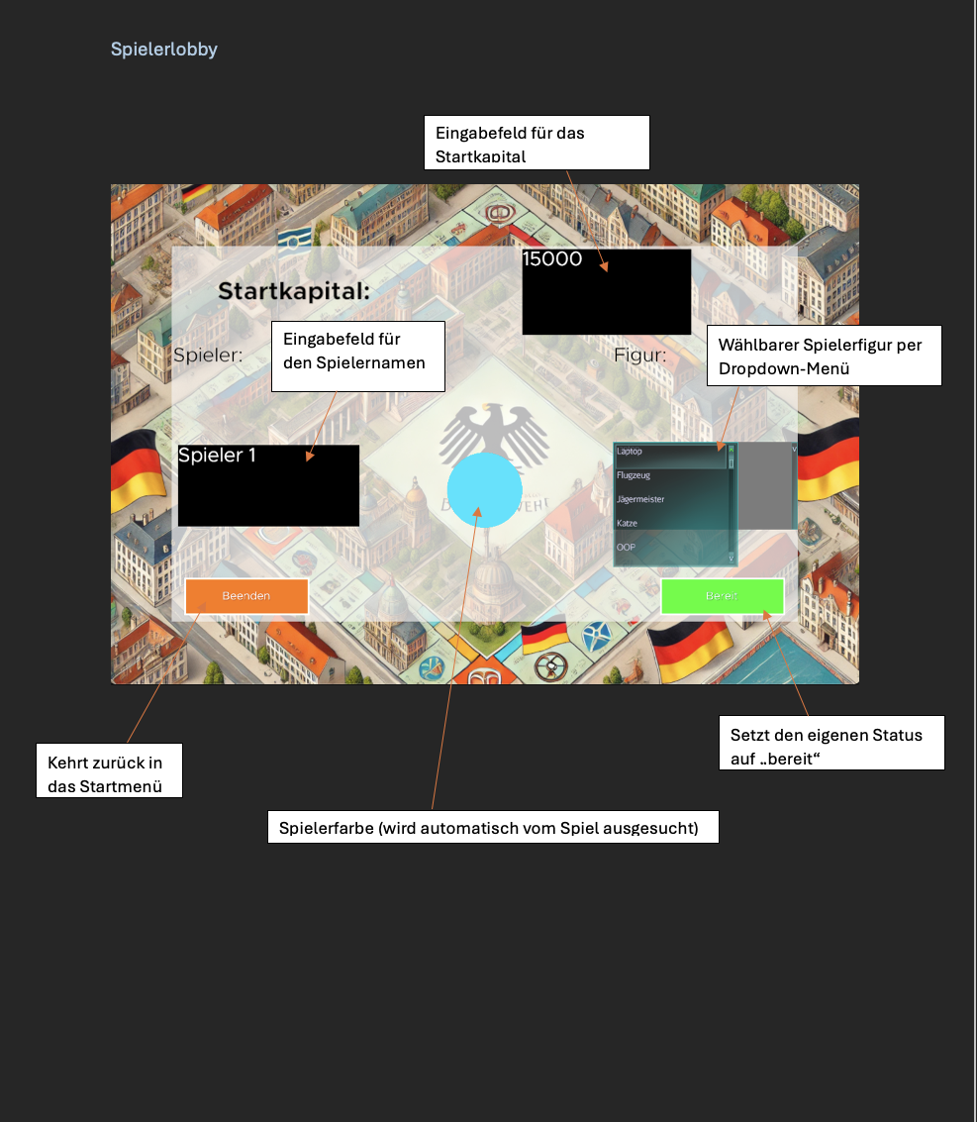
Implementierungsphase-Benutzerhandbuch (Müller)

Slide 35
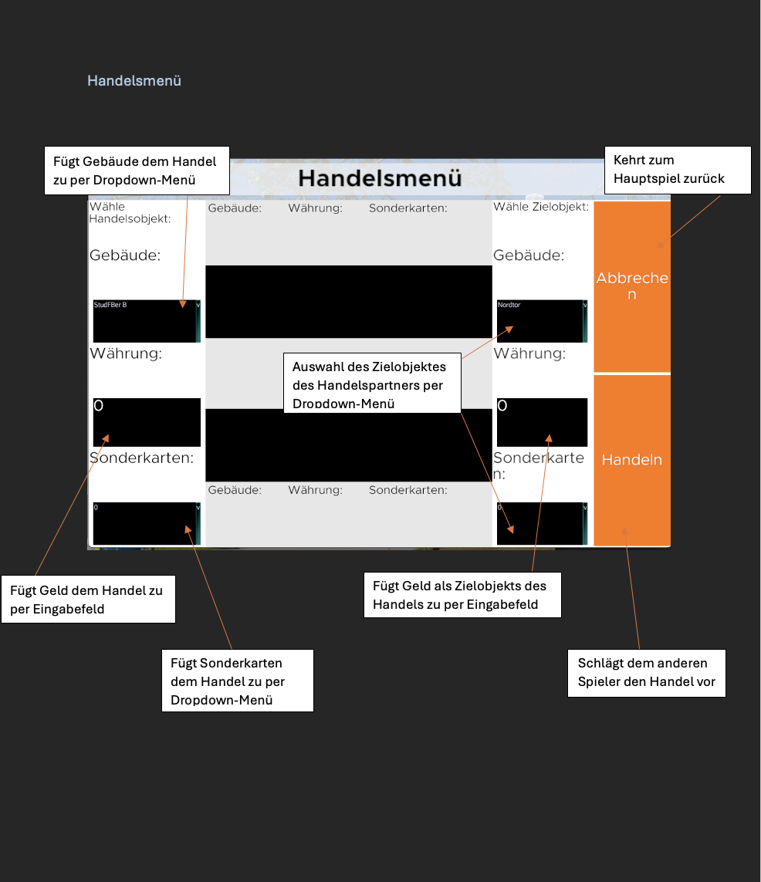
Implementierungsphase-Benutzerhandbuch (Müller)

Slide 36
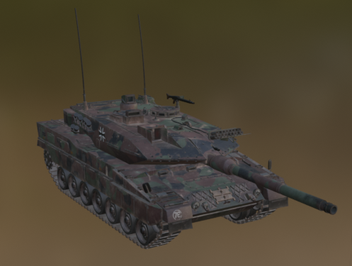
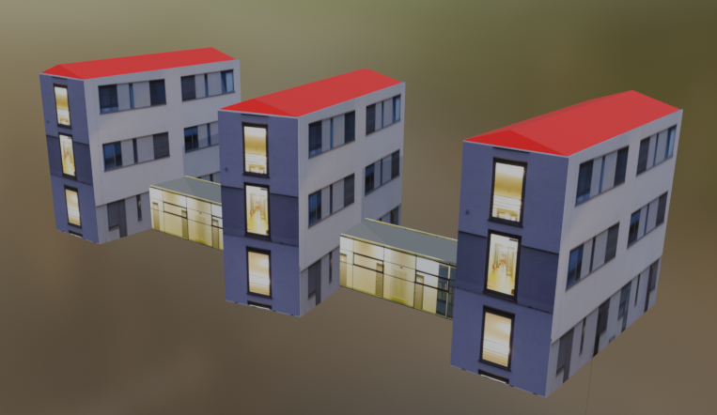
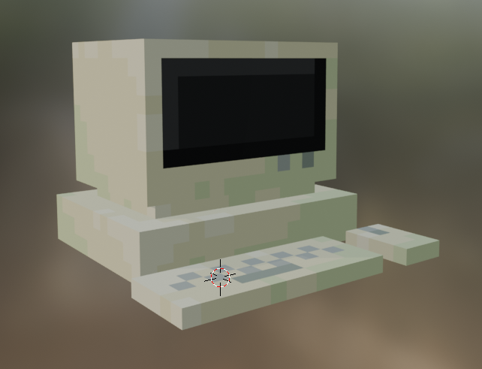
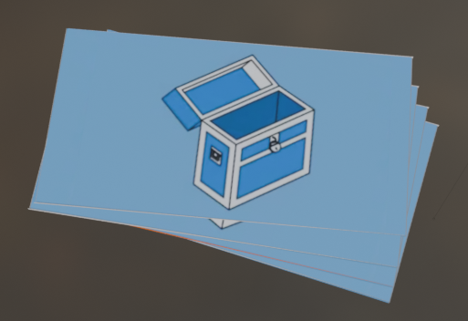
Implementierungsphase-Blendergrafiken

Slide 37
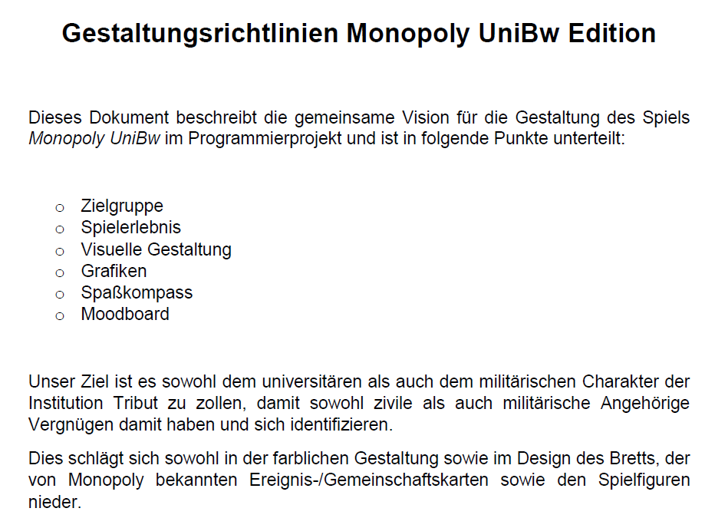
Implementierungsphase-Gestaltungsrichtlinien

Slide 38

Implementierungsphase-Gestaltungsrichtlinien

Slide 39
Implementierungsphase-Lessons Learned (Wilkening)
Möglichkeiten und Grenzen des Frameworks kennen, bevor man designt
Skizzen und Design erst dann erstellen, wenn der Aufwand abschätzbar ist

Slide 40
Fazit
Programmierprojekt sehr lehrreich
Gruppengröße stellt neue Herausforderungen an Absprachen und Kommunikation
Zeitplanung, Arbeit besser im vorhinein abschätzen können
es ist deutlich komplizierter, den Überblick zu behalten und das Arbeitspensum für alle möglichst fair zu gestalten

Slide 41
Vielen Dank fürs Zuhören!

